Slide 1

Titolo della Tesi
Scuola di Ingegneria Industriale e dell'Informazione
Corso di Laurea Magistrale in
Ingegneria Meccanica
Anno Accademico 2012 – 2013
Candidato: Nome Cognome (123456)
Relatore: Prof. Nome Cognome
Correlatore: Ing. Nome Cognome

Slide 2
Introduzione e Obiettivi del Lavoro
Titoletto – 18pt
Titoletto – 16pt
Elenco Puntato
Tabella
Testo Item 1
Testo Item 2
Testo Item 3
Velocità | Coppia
150 km/h | 90 Nm
300 km/h | 140 Nm
Opzione1
Struttura ad albero
Grandezza di Interesse
Opzione2

Slide 3
Introduzione e Obiettivi del Lavoro
Dimensioni Font
MatLab: comandi utili per modificare il FontSize nelle Figures
set(gca,'FontSize',16);
set(findall(gcf,'type','text'),'FontSize',16);
Testo: minimo 16pt
Immagini: minimo 14pt
Grafici e Matlab: minimo 14pt
MatLab: comandi utili per salvare le figure
handle=figure;
...
salva_2formati(handle,'Nome_Figura');
function []=salva_2formati(handle,nome)
% FIG
saveas(handle,nome,'fig');
%
% EPS
print(handle,'-depsc',nome);
%
% JPEG
%print(handle,'-djpeg90',nome);
%
Ideale figure in formato vettoriale (EPS)

Slide 4
Esempio di Animazione
Prove Sperimentali di tipo 1
SIM
Prove Sperimentali di tipo 2
Vantaggio1
Vantaggio1
Svantaggio1
Svantaggio2
Svantaggio1
Svantaggio2
Svantaggio3
Obiettivo Generale (es. Simulazione numerica di …)
Obiettivo particolare 1
→ Settore di Impatto 1
Obiettivo particolare 2
→ Settore di Impatto 2

Slide 5
Sommario
Introduzione e Obiettivi del Lavoro
Parte 1 (es. Prove Sperimentali)
Simulazioni Numeriche
Parte 3
Conclusioni

Slide 6
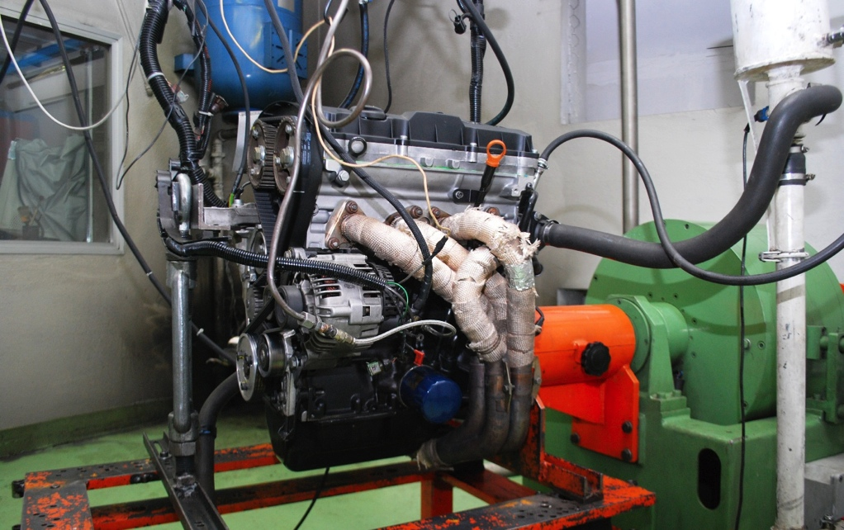
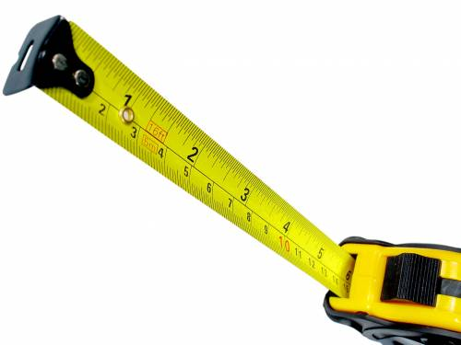
Setup Sperimentale
Immagine1
Immagine2

Slide 7
Risultati Sperimentali
Testo/immagini/grafici dei risultati sperimentali

Slide 8
Sommario
Introduzione e Obiettivi del Lavoro
Parte 1 (es. Prove Sperimentali)
Simulazioni Numeriche
Parte 3
Conclusioni

Slide 9
Scelte di Modellazione
OBIETTIVI
SCELTE e IPOTESI
Obiettivo1
Obiettivo2
Obiettivo3
Obiettivo4
Scelta1
Scelta2
Scelta3
Scelta4
Ipotesi1
Ipotesi2

Slide 10
Esempio Grafici
ESEMPIO1
ESEMPIO2

Slide 11
Sommario
Introduzione e Obiettivi del Lavoro
Parte 1 (es. Prove Sperimentali)
Simulazioni Numeriche
Parte 3
Conclusioni

Slide 12
Parte 3
Contenuto parte 3

Slide 13
Sommario
Introduzione e Obiettivi del Lavoro
Parte 1 (es. Prove Sperimentali)
Simulazioni Numeriche
Parte 3
Conclusioni

Slide 14

Conclusioni
Risultati Scientifici
Risultato1
Risultato2
Risultato3
Risultato4
Risultato1
Risultato2
Risultato3
Risultati Industriali
e/o Sviluppi Futuri

Slide 15
FINE
Grazie!

